Slide 1
Инновационные технологии коррекции дизартрии у детей

Slide 2
Инновационные методы
В деятельности учителя-логопеда инновационные методы приобретают все большее значение.
На первое место выходит нейростимуляция.
Эти методы, наряду с традиционными, способствуют достижению максимально возможных успехов в преодолении речевых нарушений.
Способствуют оптимизации логопедической работы.

Slide 3
Инновация
Понятие «инновация»
в переводе с английского – нововведение.
с одной стороны, тесно связанна с понятием «новый», что означает возникший недавно, малоизвестный;
с другой – происходит от латинского слова «иноватис» и в переводе означает обновление, новинка, изменение.

Slide 4
Виды инновационных технологий
Существующие виды инновационных технологий:
1. Информационно-коммуникативные технологии;
2. Дистанционно образовательные технологии;
3. Психо-коррекционные технологии ;
4. Технологии с использованием нетрадиционных приемов ;
5.Здоровьесберегающие педагогические коррекционные технологии; * Любая инновация в логопедической практике не меняет базисную организацию коррекционного воздействия, а лишь локально изменяет методическую составляющую.

Slide 5
Инновационные технологии
Метод гидрокинезитерапии.
Контрастотермия . ИЛГ
Нейрокинезиология по Войта-терапии
Использование аппарата ДЭНС в коррекции речевых нарушений
Методы педагогических здоровьесберегающих коррекционных технологий
Полисенсорная стимуляция по методу Гленна Домана
Методы нейромоторной реабилитации
Логопедический дифференцированный массаж

Slide 6
Инновационные технологии
Нейростимуляция средствами биоэнергопластики
Литотерапия ( воздействие камней, минералов)
Куклотерапия, либропсихотерапия – лечебное чтение, сказкотерапия .
Су-Джок терапия,
Тейпирование
Компьютерные игры в логопедической работе
Инновационная Программы «РУКА – МОЗГ» А. Смолянинова
Сенсорная интеграция – взаимодействие всех модальностей.

Slide 7
Инновационные технологии
Аурикулярная терапия .
Методика Ауглина при ММД
Японская методика пальцевого массажа
Фитотерапия (лекарственные травы)
Ароматотерапия
Музыкотерапия
Хромотерапия (воздействие цвета)
Нейростимуляция сенсомоторного базиса речи.
Метод ультразвуковой терапии.

Slide 8
Инновационные технологии
Нейростимуляция сенсомоторного базиса речи.
Метод БОС-терапии.
Метод кинезитерапии- паттеринг- пассивная сенсорная программа.
Нейростимуляция по методу кинезитерапии – лечебная ритмика.
Нейростимуляция сенсомоторного базиса речи. Метод Бобата .
Нейростимуляция сенсомоторного базиса речи. Метод Петё.
Нейростимуляция сенсомоторного базиса речи. Методы Локомат и Хивомат.
Применение «PABLO SYSTEM» при коррекции речи у детей с ОВЗ

Slide 9
Инновационные технологии
Полисенсорная стимуляция,
Эрготерапия,
Кинезитерапия,
Каллиграфиотерапия,
Дэнс-технологии,
Биоэнергопластика и др.

Slide 10
Определение
Стертая дизартрия (МДР)– речевая патология, проявляющаяся в расстройствах фонетического и просодического компонентов речевой функциональной системы и возникающая вследствие микроорганического поражения ЦНС
МДР – минимальные дизартрические расстройства.

Slide 11
Комплексный метод
– медицинское воздействие:
укрепление ЦНС
– психолого-педагогическая помощь:
развитие сенсорных функций;
уточнение пространственных представлений;
формирование конструктивного праксиса;
развитие высших корковых функций – стереогноза;
формирование тонких движений в руках;
формирование познавательной деятельности;
психологическую подготовку к обучению в школе.
– логопедическая работа: -
коррекция произносительной и просодической стороны речи.
*Предусматривается участие родителей в коррекционно-логопедическом процессе.

Slide 12
Структура индивидуального занятия
I блок, подготовительный.
♦ Нормализация тонуса мышц органов артикуляции. Проводится дифференцированный логопедический массаж.
♦ Нормализация моторики артикуляционного аппарата. Рекомендуем артикуляционную гимнастику с функциональной нагрузкой с биоэнергопластикой .
Будет способствовать созданию прочных кинестетических и пропреоцептивных ощущений.
♦ Нормализация голоса и голосовых модуляций,
♦ Нормализация речевого дыхания.
♦ Нормализация просодии, т.е. интонационно-выразительных средств и качеств речи.
♦ Развитие тонких дифференцированных движений в пальцах рук. С этой целью проводится пальцевая гимнастика.

Slide 13
Структура индивидуального занятия
II блок, основной.
♦ Определение последовательности работы над звуками
♦ Отработка и автоматизация основных артикуляционных укладов.
♦ Развитие или уточнение фонематического слуха.
♦ Постановка звука традиционными в логопедии способами.
♦ Автоматизация звука по модулям. С тактильно-кинестетической стимуляцией и с биоэнергопластикой.
♦ Дифференциация поставленных звуков.
♦ Отработка слов сложной звукослоговой структуры.
♦ Тренировка правильных произносительных навыков в различных речевых ситуациях с адекватным просодическим оформлением.

Slide 14
Структура индивидуального занятия
III психолого-педагогический
( для педагога, родителей, групповых занятий логопеда)
Включает материал для закреплений знаний, умений, навыков, приобретенных на индивидуальных занятиях.
Кроме того, планируются задания из психолого-педагогического аспекта коррекционного воздействия:
развитие стереогноза (т.е. умения на ощупь без зрительного контроля определять предметы по форме, величине, фактуре);
развитие конструктивного праксиса;
формирование пространственных представлений;
формирование графомоторных навыков
развитие психомоторики и т.д.

Slide 15
Массаж
Дифференция массажных движений зависит от тонуса мышц.
Дифференцированный массаж проводится в структуре индивидуального занятия, а не сеансы.
Дифференцированный массаж предваряет артикуляционную гимнастику
Мать обучается массажным движениям.
Цель массажа создать положительные кинестезии в мышцах от релаксации или активации.
Массаж кратковременный -1,5-3 минуты, но регулярный.

Slide 16
Массаж
Массаж языка проводится при положении его в полости рта . Каждые три –четыре массажных движений завершаются инструкцией, направленной на преодоление гиперсаливации.
Шаги инструкции:
1. Пальцы логопеда на подбородке ребенка
2.Инструкция – открой рот. Логопеда нажимает на подбородок сверху
3.Проводятся массажные движения по языку с помощью зондов
4.Инструкция – закрой рот. Логопед нажимает под подбородком снизу
5. Инструкция – проглоти слюну
6.Логопед дожидается толчка мышцы при глотании слюны

Slide 17
Комплексы массажа
Комплекс при высоком тонусе
1. 1. Комплекс упражнений логопедического массажа при ригидном синдроме
1.2. Комплекс упражнений логопедического массажа при спастико-атактико-гиперкинетическом синдроме.
Комплекс при низком тонусе
2.1. Комплекс упражнений логопедического массажа при паретическом синдроме

Slide 18
При высоком тонусе

Slide 19
При низком тонусе

Slide 20
Индивидуальные зондозаменители

Slide 21
Артикуляционная гимнастика.
Пассивная гимнастика проводится в три стадии.
Артикуляционная гимнастика проводится с функциональной нагрузкой
Артикуляционная гимнастика проводится по системе «Дерево».
Отрабатываются 4 комплекса для основных фонетических групп.- ветви «Дерева».
Каждое упражнение отрабатывается в 4 шага: перед зеркалом по подражанию, по инструкции , с биоэнергопластикой.
Активная гимнастика для отработки качеств движений.
Отрабатывают 20 артикуляционных упражнений.
Цель артикуляционной гимнастики - создать положительные кинестезии в мышцах и артикуляционные уклады.

Slide 22
Активная гимнастика
Цель активной гимнастики — улучшить качество артикуляционных движений, выработать тонкие дифференцированные движения, сформировать кинестетическую основу артикуляционных движений, знаковых для конкретных звуков.
ШАГИ:
1 шаг – перед зеркалом
2 шаг – без зеркала по образцу по подражанию логопеду
3 шаг – без зеркала по инструкции логопеда без образца
4 шаг – синхронно с движением рук с биоэнергопластикой

Slide 23
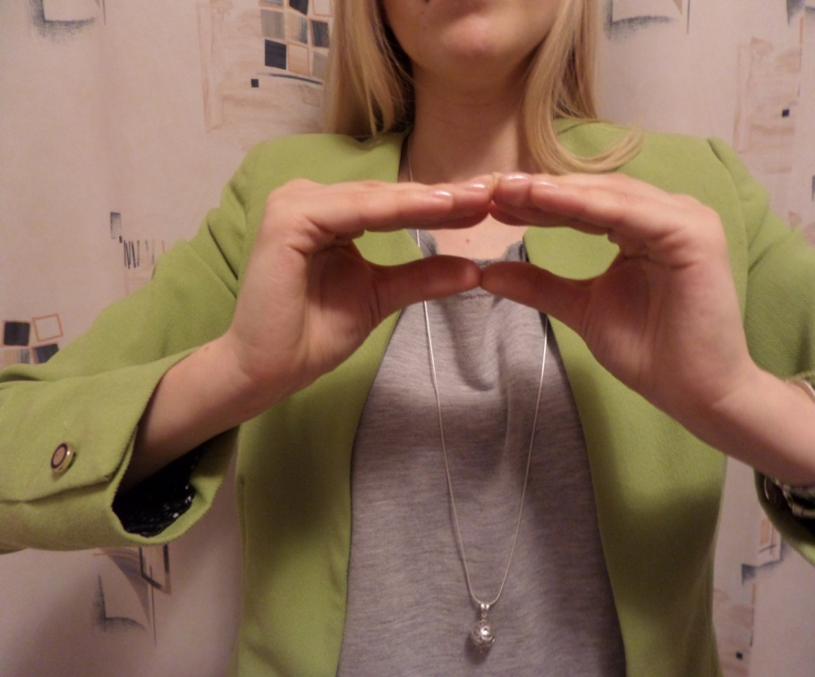
Упражнение 1. ЗАБОР
Цель: подготовить артикуляцию для свистящих звуков, активизировать губы. Методические рекомендации: перед зеркалом просим ребенка максимально растянуть губы (улыбнуться), показать верхние и нижние зубы. Верхние зубы должны находиться напротив нижних. Необходимо проверить наличие расстояния между ними (1 мм). Следить, чтобы ребенок не морщил нос. Удержать под счет до 5.

Slide 24
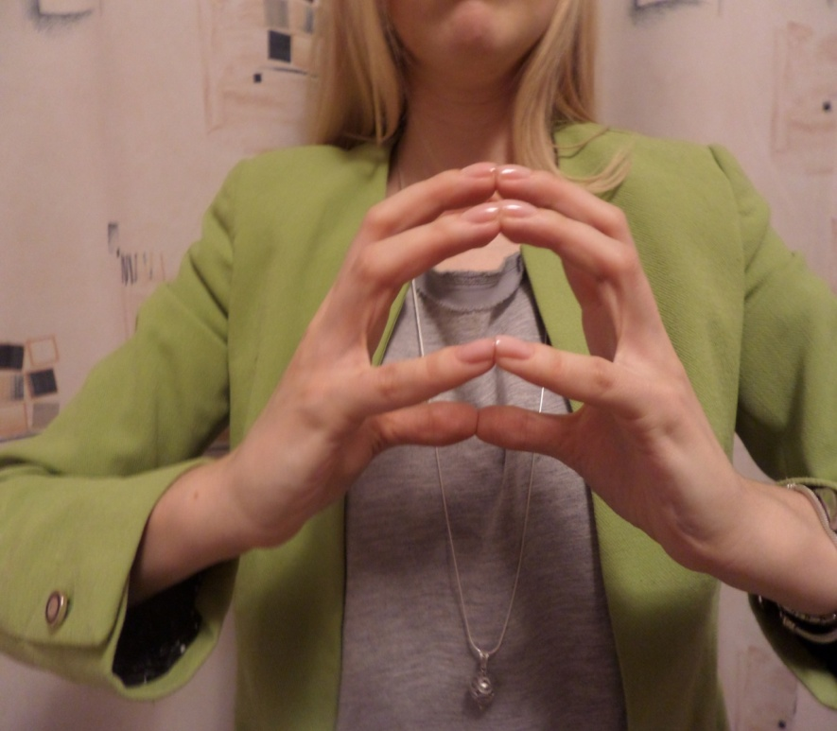
Упражнение 2. ОКНО
Цель: уметь удерживать открытым рот с одновременным показом верхних и нижних зубов. Методические рекомендации: из положения «Забор» медленно открывать рот. Зубы должны быть видны. Удержать под счет до 5.

Slide 25
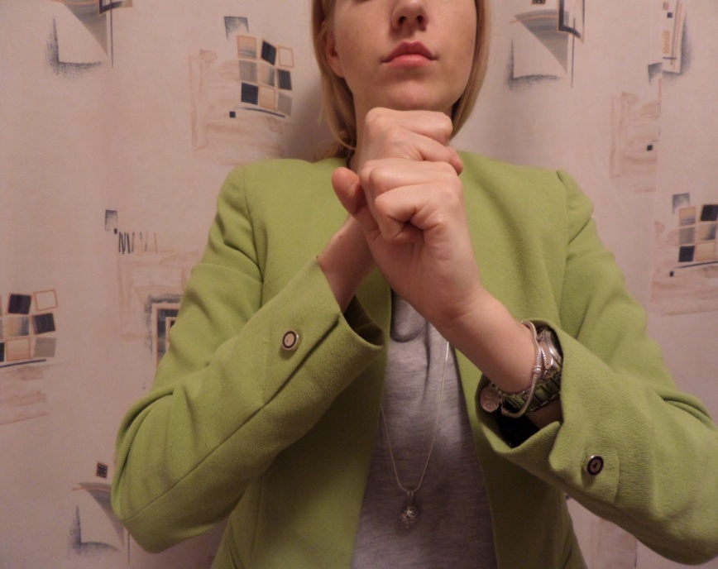
Упражнение 3. ТРУБОЧКА
Цель: выработать активность и подвижность губ.
Методические рекомендации: из положения «Забор» вытянуть губы вперед, плотно их сомкнуть, чтобы в центре не было дырочки. Круговая мышца собирается в морщинки. Необходимо проверить, чтобы нижняя челюсть не опускалась. Контролировать рукой. Удержать под счет до 5.

Slide 26
Автоматизация
1.Автоматизация звуков начинается с уточнения артикуляции гласных звуков.
2. Автоматизация звуков проводится по модулям, а потом в словах и словосочетаниях.
3 . Используется тактильно-кинестетическая стимуляция и биоэнергопластика.
4.Система автоматизации звуков служит средством предупреждения и коррекции акустико-артикуляторной дисграфии.
5. Система автоматизации звуков служит средством улучшения просодии у детей.
6. Система автоматизации звуков служит средством закрепления звука и введения их в речь.

Slide 27
Зрительные опоры – символы для гласных звуков

Slide 28
Соотнесение пальцев и гласных звуков

Slide 29
Пальцевые упражнения на тренажере выполняются в последовательности:

Slide 30
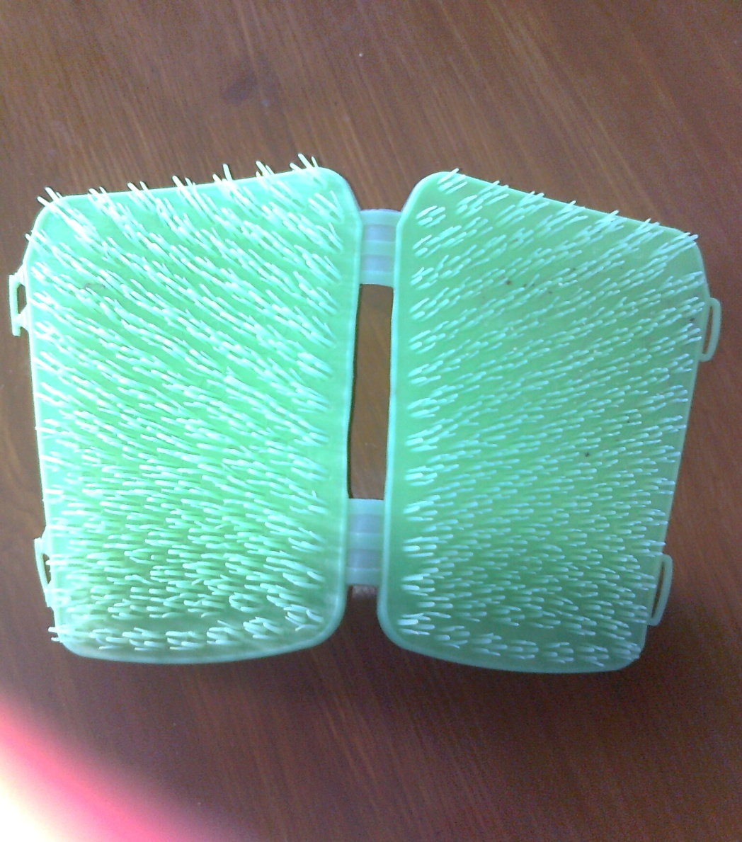
Тренажер

Slide 31
Автоматизация любого поставленного звука осуществляется последовательно по следующим 11-ти модулям (вариантам звукосочетаний)

Slide 32
Модули
.

Slide 33
1-й модуль – отдельное произнесение автоматизируемого согласного и гласного звуков: …
!

Slide 34
Работа с тренажером

Slide 35
.
Использованная литература
1. Е.Ф .Архипова «Стертая дизартрия у детей», 2014
2.Е. Ф. Архипова «Профилактика нарушений звукопроизношения у детей», 2017

